Slide 1
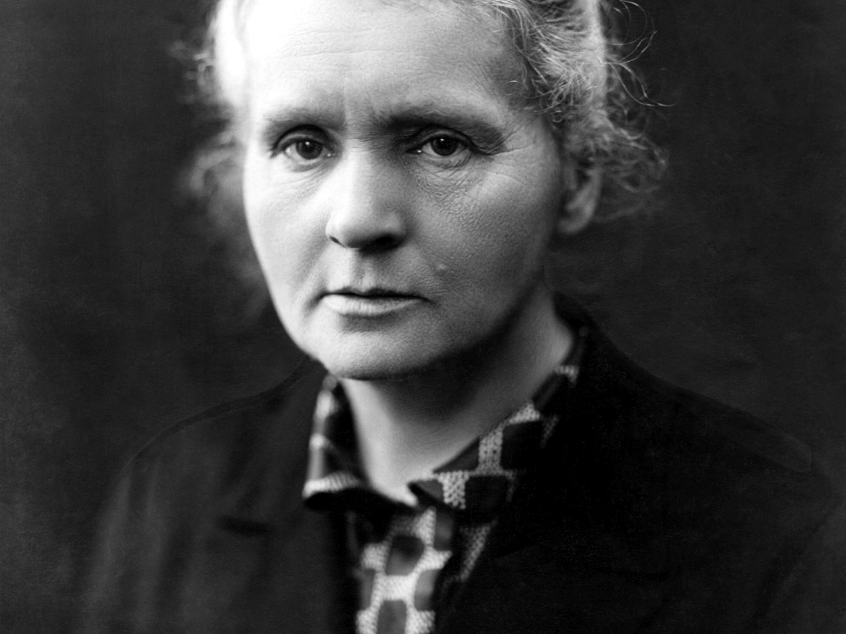

A LIFE IN SCIENCE
居里夫人传
Marie Skłodowska-Curie
从华沙到巴黎，从实验室到战场——
一位两次获得诺贝尔奖的女性科学家
生平简介 · 科学贡献 · 历史遗产
1867 — 1934

Slide 2
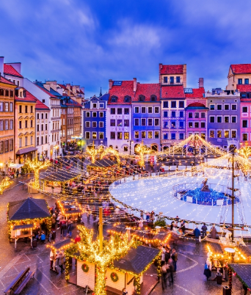
01
CHAPTER · 1867–1885
华沙的童年时光
1867年11月7日，玛丽亚·斯克沃多夫斯卡出生于俄国统治下的华沙，她是家中五个孩子中最小的一个。
父亲乌拉狄斯拉夫是一名中学物理与数学教师，母亲布罗尼斯瓦娃经营着一所声誉颇佳的女子寄宿学校。在知识氛围浓厚的家庭里，玛丽亚自幼便展现出过人的记忆力与学习热情。
然而命运多舛：母亲在她十岁时因肺结核病逝，长姐又早夭。家庭接连遭遇丧亲之痛，加上波兰被列强瓜分后的政治压迫，使她的童年蒙上了一层凝重底色。
尽管如此，玛丽亚以优异成绩从中学毕业，并获得金质奖章——这是她日后科学之路的最初印记。
华沙老城集市广场 · 玛丽亚出生与成长的城市
MARIE CURIE · 居里夫人传
1867 — 1885

Slide 3
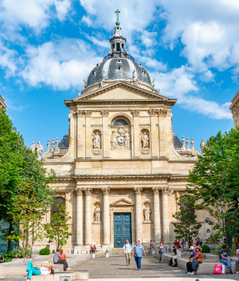
02
CHAPTER · 1891–1893
巴黎求学之路
为了继续深造，玛丽亚在姐姐布罗妮斯拉娃的邀请下，于1891年告别华沙，独自前往巴黎，进入索邦大学学习。
她以"玛丽"之名注册入学，主修物理学，次年又修数学。她住在一间狭小寒冷的阁楼里，常以面包和茶果腹，一度因饥饿与劳累而晕倒在课堂上。
尽管生活清苦，她的学业成绩却极为出色：1893年她以全班第一名的成绩获得物理学学士学位，1894年又以第二名获得数学学士学位。
1891
第 1 名
第 2 名
抵达巴黎
物理学士
数学学士
巴黎索邦大学 · 玛丽亚完成高等教育之所
MARIE CURIE · 居里夫人传
1891 — 1893

Slide 4
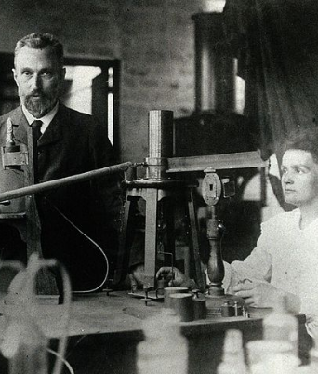
03
CHAPTER · 1894–1895
皮埃尔·居里相遇
1894年，玛丽在研究钢铁磁性时急需更大的实验空间，波兰物理学家约瑟夫·科瓦尔斯基把她介绍给了皮埃尔·居里。
皮埃尔当时已是巴黎市工业物理化学学院的教师，在晶体物理与磁学领域颇有建树，两人因对科学的共同热忱而迅速相知。
最初玛丽计划毕业后返回波兰任教，但皮埃尔用一封封真挚的书信挽留她，并承诺为她提供实验条件。1895年7月26日，二人在巴黎结婚，没有婚纱、没有戒指，只用两辆自行车踏上了蜜月之旅。
"我们彼此视为对方生命中最为亲密的伙伴——既是爱人，也是科学的合作者。"
—— 居里夫人回忆
皮埃尔与玛丽·居里在巴黎实验室
MARIE CURIE · 居里夫人传
1894 — 1895

Slide 5



04
CHAPTER · 1897–1898
放射性现象的发现
1897年，玛丽选择贝克勒尔新近发现的"铀射线"作为博士论文选题，成为首位系统研究这一现象的科学家。
STEP 01
STEP 02
STEP 03
精密测量
系统筛查
异常信号
她改造了皮埃尔设计的压电石英静电计，精确测量铀射线使空气电离的程度，开创了定量放射学方法。
她逐一检测大量元素与矿物，发现钍也具有类似射线，并首次提出"放射性"（radioactivity）这一术语。
沥青铀矿的放射性远超铀含量所能解释——必定存在未知的新元素。研究方向由此改写。
"放射性不是原子分子的某种排列所致，而是源自原子自身的内部结构。"——这一洞见动摇了"原子不可分"的古老信条。
MARIE CURIE · 居里夫人传
1897 — 1898

Slide 6

05
CHAPTER · 1898
钋与镭的发现
1898年，玛丽与皮埃尔从沥青铀矿中分离出两种新的放射性元素，并以故乡与新光芒为它们命名。
Po
Z = 84
Ra
Z = 88
钋 Polonium
镭 Radium
1898 · 7 月宣布
1898 · 12 月宣布
为纪念彼时仍被瓜分的祖国波兰，玛丽将新元素命名为"钋"——这是首次以国家政治含义命名的化学元素。
同年十二月，第二种新元素"镭"问世，其名称取自拉丁文"radius"，意为"射线"，原子量为 225.97。
为获得可称量的纯镭，居里夫妇在简陋棚屋里耗时四年处理近八吨沥青铀矿废渣，最终于 1910 年分离出 0.1 克纯氯化镭。
MARIE CURIE · 居里夫人传
1898

Slide 7
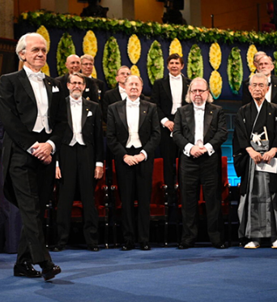
06
CHAPTER · 1903
诺贝尔物理学奖
NOBEL PRIZE · PHYSICS · 1903
1903年，瑞典皇家科学院将诺贝尔物理学奖授予对放射性与贝克勒尔射线研究的共同贡献者。
玛丽起初并未列入候选人——评审委员会以"女性不宜"为由仅提名了贝克勒尔与皮埃尔。皮埃尔获悉后坚决要求将妻子列入共同获奖者，评审方才改写名单。
12月10日的颁奖典礼上，玛丽因身体原因未能亲赴斯德哥尔摩。她成为首位获得诺贝尔奖的女性，此奖也开启了"放射性研究"作为新学科的世界舞台。
共同获奖者
亨利·贝克勒尔（Henri Becquerel）
皮埃尔·居里（Pierre Curie）
玛丽·居里（Marie Curie）
瑞典斯德哥尔摩诺贝尔奖颁奖典礼
MARIE CURIE · 居里夫人传
1903

Slide 8
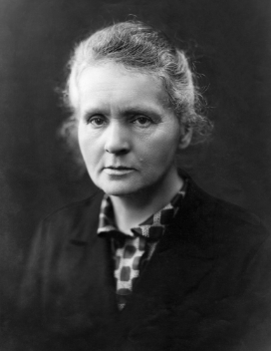
07
CHAPTER · 1911
诺贝尔化学奖
NOBEL PRIZE · CHEMISTRY · 1911
1911年，玛丽·居里因发现钋与镭、分离出纯金属镭并研究其性质，第二次获得诺贝尔奖。
此时距她首次获奖仅八年。她独自一人完成了纯镭的提取与原子量精确测定，从根本上验证了新元素的存在。
颁奖典礼前，法国科学院曾因她身为女性与外籍身份而一度拒绝接纳她为院士，但瑞典皇家科学院依然坚持授奖。她由此成为史上首位两次获得诺贝尔奖的人。
历史地位
首位两次获得诺贝尔奖的科学家
至今唯一在两个不同学科领域获奖者
放射化学与放射医学的奠基人之一
玛丽·居里 1920 年代肖像
MARIE CURIE · 居里夫人传
1911

Slide 9
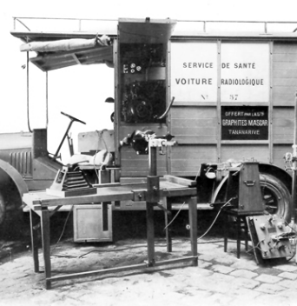
08
CHAPTER · 1914–1918
战火中的"小居里"
1914年一战爆发，前线伤员急需精确定位弹片。玛丽毅然放下实验室工作，将放射学搬上战场。
她筹款改装汽车，将 X 光机、发电设备与暗房集于一身，组建了20辆"小居里"（petites Curie）移动放射车，亲自驾车往返于各战区医院。
她还培训了150名女性放射技师，在战地与后方医院为伤兵施行 X 光检查。据估计，约百万名伤员因此得到更精准的救治。
长女伊蕾娜彼时仅17岁，亦随母上前线学习放射学，母女二人在炮火中并肩工作。
20
150
≈100万
200
一战期间"小居里"移动 X 光救护车
辆移动放射车
名受训女技师
受救治伤员
处战地放射点
MARIE CURIE · 居里夫人传
1914 — 1918

Slide 10
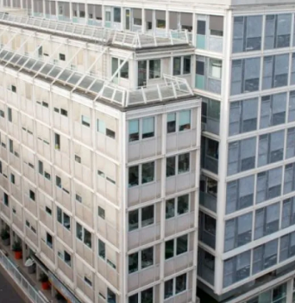
09
CHAPTER · 1920–1934
晚年与精神遗产
战后，玛丽回到巴黎镭学研究院，继续培养来自世界各地的青年科学家，并两度出访美国筹集研究用镭。
1921年与1929年，她在美国女性主义者的捐助下先后获得两克镭，分别用于巴黎与华沙两座镭学研究院的研究。华沙研究院由她与长女伊蕾娜共同推动建立。
1934年7月4日，玛丽因长期辐射所致的再生障碍性贫血在法国桑塞勒穆兹疗养院去世，享年66岁。她以生命验证了自己研究的代价。
持久遗产
伊蕾娜·约里奥-居里于1935年再获诺贝尔化学奖
居里家族至今累计获五次诺贝尔奖
1995年她的灵柩迁入巴黎先贤祠
巴黎居里研究所 · 玛丽事业的延续
"在科学事业中，应当关注事而非人。"
THE END
MARIE CURIE · 居里夫人传
1867 — 1934

